Slide 1

从裸机到实时操作系统
WTR
主讲人：司想

Slide 2
WTR
裸机
RTOS
FreeRTOS
目录
CMSIS-RTOS
作业

Slide 3
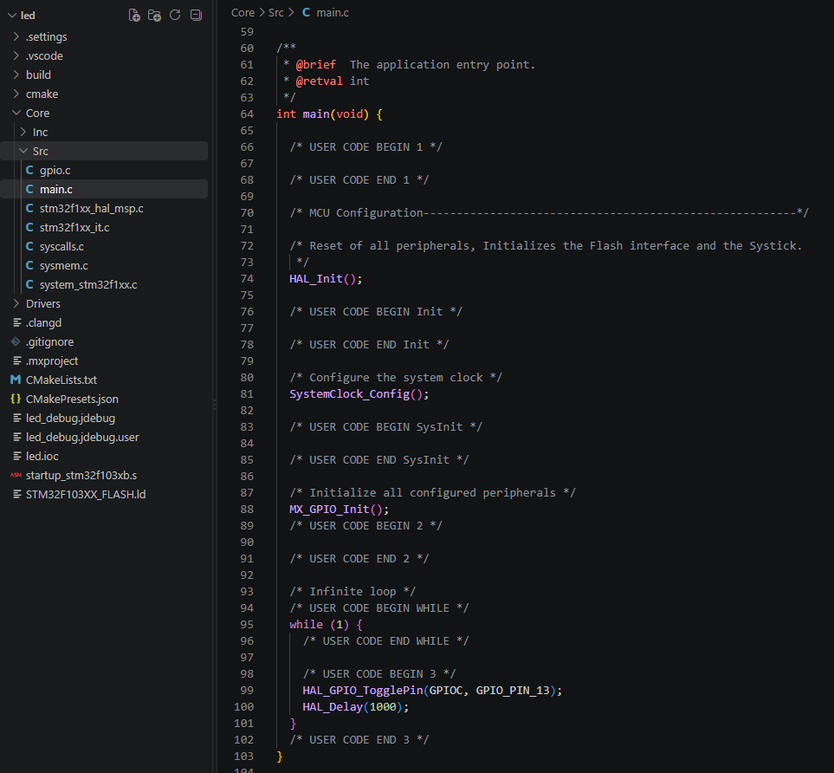
裸机
WTR
CubeMX中配置的外设参数写入
CubeMX中配置的外设初始化
抛开中断回调函数等，99%代码写在这

Slide 4
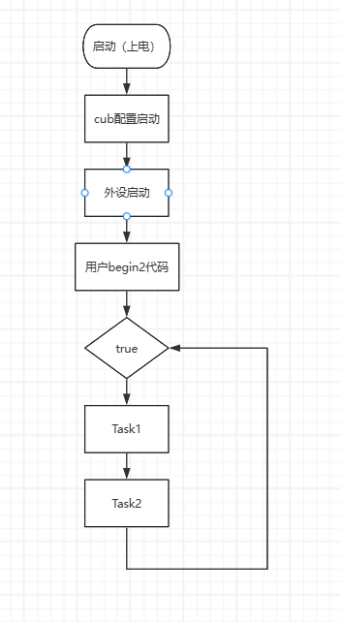
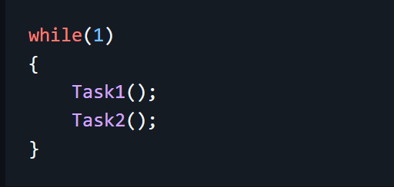
裸机
WTR
两个任务一直在while中顺序执行
对于裸机同时实现两个任务写法
通常这两个任务内不能放阻塞式延时函数，否则会互相影响

Slide 5
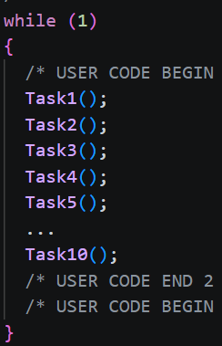
裸机
WTR
当任务多起来时？
可行性：可行
  若不在Task里放一些阻塞等待或者Delay，整个系统可以正常运行
缺点： 1、任务与任务间耦合性太强，为了解决耦合可能 会在代码中各处插flag，影响可读性
  2、Task之间的优先级是一样的，如果Task3是等待 某个中断触发再执行的比较紧急的任务，其在一轮
  循环中只能等待Task1、2执行完再执行
  3、可维护性差，因为耦合性强，如果你对某单独 Task做出修改，可能会影响其他Task执行

Slide 6
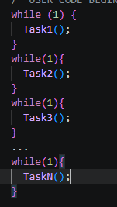
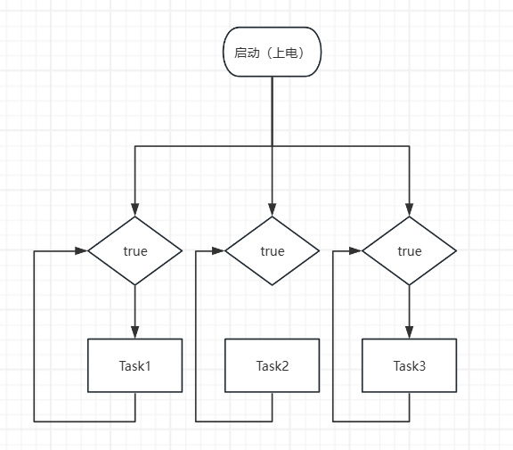
裸机
WTR
Soultion1 任务并行处理
优点：任务间实现了较松的耦合
局限性：
1、多个任务之间数据访问问题
2、单片机核心数问题（×）
总结：
因为单片机核心数限制在对多机构控制时候不能做到真正的并行处理，我们比赛的控制实时性要求没有严苛到必须并行处理

Slide 7
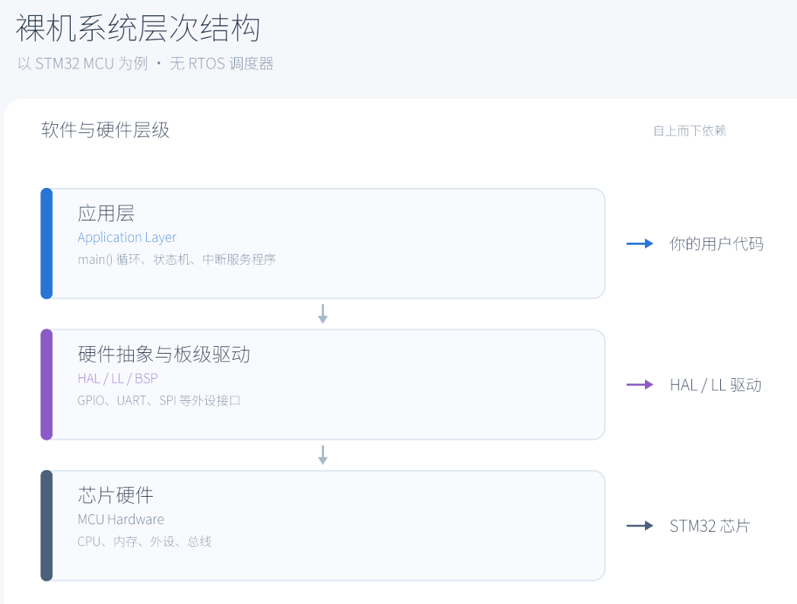
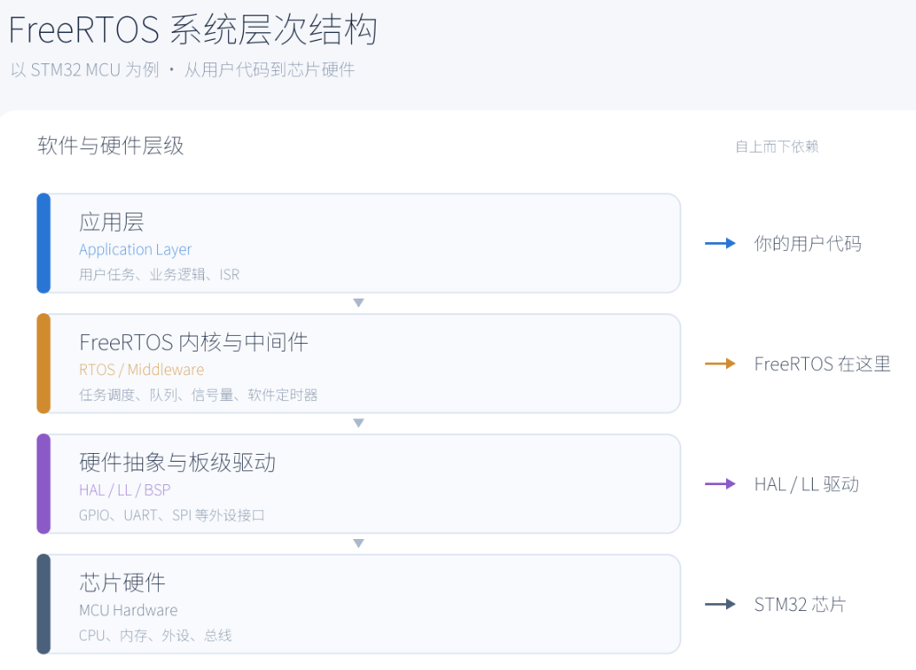
FreeRTOS
WTR
Free Real-Time Operating System：顾名思义，免费实时操作系统，帮我们实现“并行”
如图所示，FreeRTOS构建了一个板级驱动与用户代码的中间层
我们可以同时基于HAL库和FreeRTOS提供的函数构建代码

Slide 8
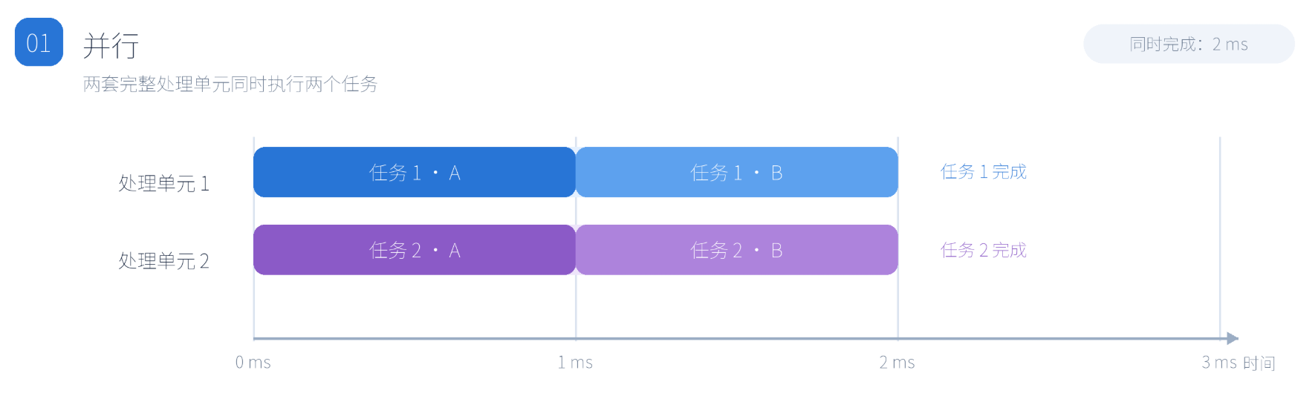
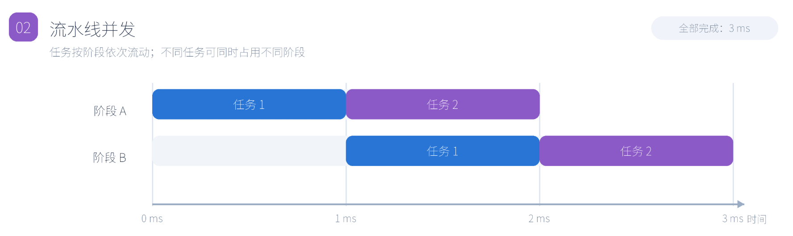
RTOS
WTR
Soultion2 任务并发处理
并行：微观上不同任务真正同时运行。如双核MCU，核1跑Task1，核2跑Task2。
区别
并发：在一定时间内任务都执行了，但是微观上同一时刻只在执行某一任务。

Slide 9
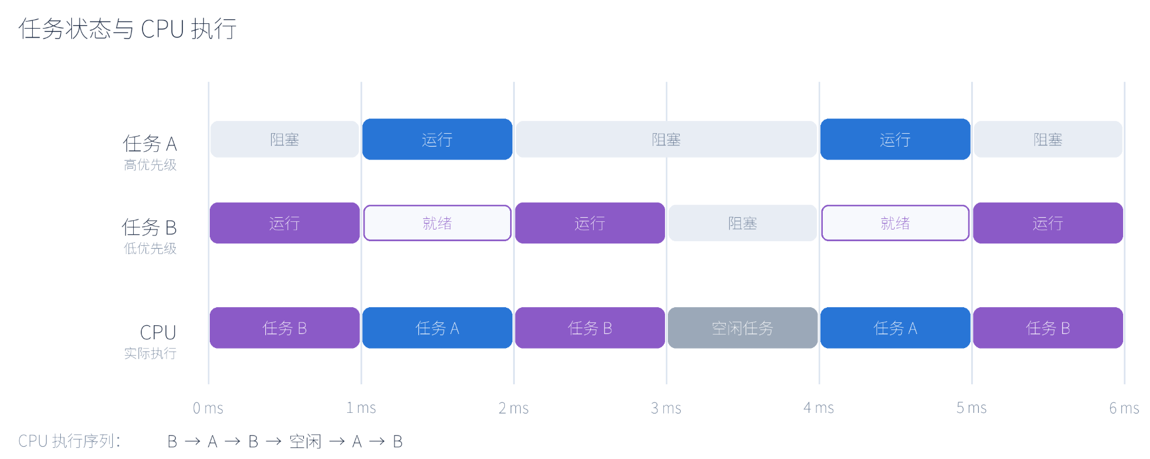
FreeRTOS
WTR
并行层面在任务层，不会进行流水线式指令拆分
FreeRTOS让不同任务在宏观层面上看起来像是同时进行，通过内核调度器给每个任务分配运行的时间

Slide 10
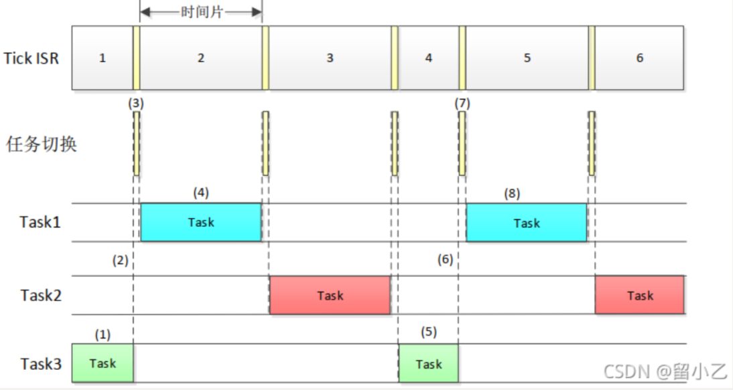
FreeRTOS
WTR
任务切换机制
任务切换：定时检查+事件驱动（双机制）
定时检查：每个时间片都会检查一次哪些任务就绪了，哪些任务需要切换
事件驱动：在特定函数执行时主动进行任务切换，如 xQueueSend()、xTaskNotifyGive()、taskYIELD()、vTaskDelay()

Slide 11
FreeRTOS
WTR
任务状态
任务状态：参与进内核调度器调度的任务会有5种状态
就绪态： 任务目前的状态可以被执行，只是MCU正在执行其他任务。
运行态： 在一个时刻只可能有一个任务处于运行态。
挂起态：代表任务被冻结了，不参与调度器的调度。除非人为唤醒。
阻塞态：表示任务正在等待某个事件或者时间条件，在条件满足之后任务会被加入就绪态。
删除态：任务已经终止，资源正在等待或已经被清理。

Slide 12
FreeRTOS
WTR
任务优先级
任务优先级：内核调度器会根据任务的优先级适当分配mcu资源
FreeRTOS的任务优先级可以多达50多种，与硬件中断相反的是，数字越大，优先级越高
内核调度器在调度的时候遵循一下原则：
1、 不同优先级——高优先级任务抢占低优先级任务
  若有优先级更高的任务加入了就绪态，则目前运行的任务会立刻停止运行变为就绪态。相同优先 级的任务会在调度器的分配下分配时间片依次运行。如果高优先级的任务一直运行，那么处于就 绪态的低优先级的任务就会一直得不到运行
2、 相同优先级——开启时间片轮转
  相同优先级任务轮转使用一个时间片的mcu资源
3、 当前运行任务进入阻塞态时（如调用osDelay（）或其他阻塞式等待函数），会立刻切换到其他就 绪态的任务执行

Slide 13
FreeRTOS
WTR
工程中任务优先级分配
1、高优先级的任务一定要主动进入阻塞态，不然会饿死低优先级任务
2、一般不同任务用相同的优先级即可
3、低优先级任务也要进入阻塞态，不然空闲任务得得不到执行会出现资源回收的问题

Slide 14
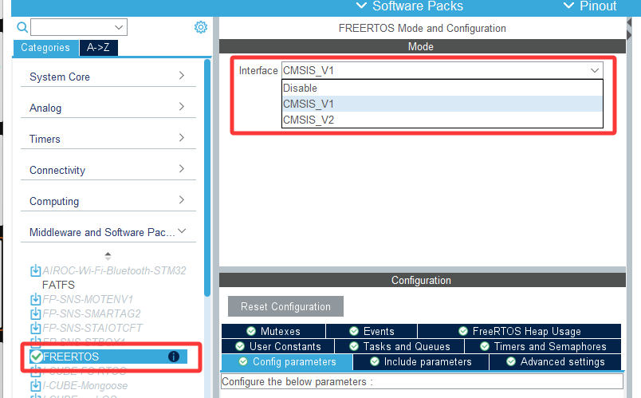
CMSIS-RTOS2
WTR
基础概念：CMSIS-RTOS2是 ARM 为 Cortex-M 微控制器设计的第二代实时操作系统接口标准。它是 CMSIS（Cortex Microcontroller Software Interface Standard）生态系统的一部分，提供了一套标准化的 RTOS API，使应用程序能够在不同的 RTOS 实现之间无缝移植。
STM32CubeMX为我们提供了接口选择，在战队开发时我们实际上用的是CMSIS-RTOS2的API。
学习过程中集中学习CMSIS-RTOS2的API即可，但也要注意统一API有的功能实际上用FreeRTOS时是存在限制的。

Slide 15
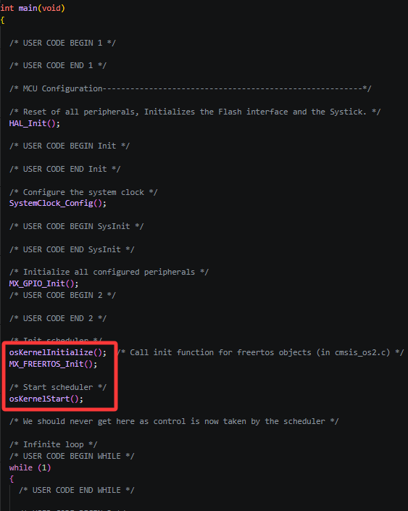
CMSIS-RTOS2
WTR
实际RTOS运行流程
与裸机启动不同的是：使用RTOS在初始化时初始化了kernel
FreeRTOS的kernel要求必须要至少有一个任务处于就绪态
在启动时osKernelStart（）函数就已经创建好了空闲任务。
while（1）中的代码永远不会得到执行，因为当调度器启动后kernel会负责任务的运行分配

Slide 16
CMSIS-RTOS2
WTR
os函数与基本概念
1、内核控制
简介：一般不需要调用这类函数，CubeMX创建工程时已经写好了内核初始化函数和启动内核
函数： osKernelInitialize：内核初始化，配置好内核参数
  osKernelGetState：获取内核状态（内核启动后才可以调用）
  osKernelStart：内核启动
  osKernelLock：内核锁定，会停止任务切换
  osKernelUnlock：解锁内核

Slide 17
CMSIS-RTOS2
WTR
os函数与基本概念
2、任务管理
简介：很重要的一类函数，与任务息息相关
函数： osThreadNew：创建任务，需要把任务函数指针传入，注意格式
osThreadGetState：获取任务状态（也就是前文所说的5种状态）
  osThreadYield：调用后立刻切换到下一个相同优先级且处于就绪态的任务
  osThreadSuspend：将任务挂起，任务不参与内核调度了但资源不会释放
  osThreadResume：解除任务挂起状态
  osThreadExit：退出任务
  osThreadTerminate：删除目标任务

Slide 18
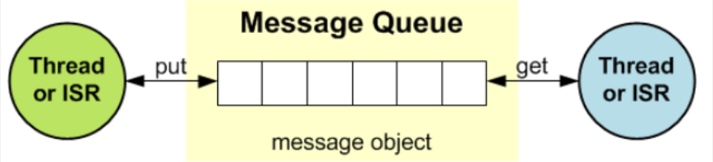
CMSIS-RTOS2
WTR
os函数与相关概念
2、消息队列
简介：消息队列类似于FIFO，可被用于两个任务间信息的交换
函数： osMessageQueueNew：创建一个队列（要指定单条消息的大小）
  osMessageQueuePut：向消息队列中写入消息（三态）
  osMessageQueueGet：获取队列消息

Slide 19
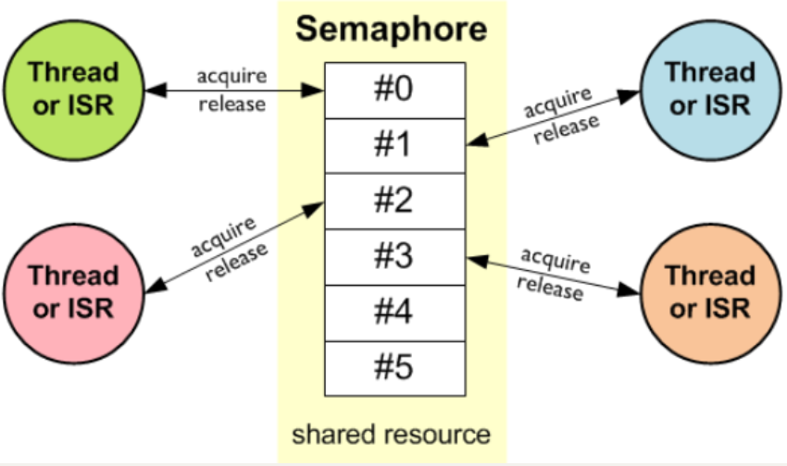
CMSIS-RTOS2
WTR
os函数与相关概念
3、信号量
简介：用于管理和保护对资源的访问，可使不超过一定数量的任务访问同一组共享资源
函数： osSemaphoreNew：创建信号量
  osSemaphoreAcquire：获取信号量（用完之后记得还回去）
  osSemaphoreRelease：还回信号量（注意只能还一次，不然其他地方还信号量会出错）

Slide 20
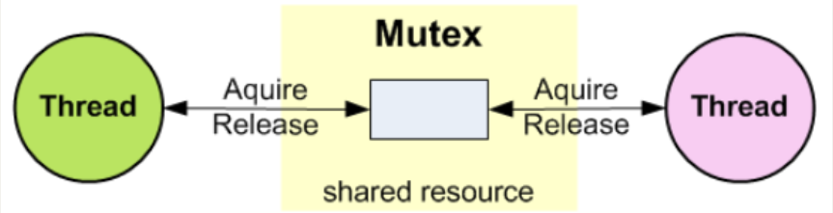
CMSIS-RTOS2
WTR
os函数与相关概念
3、互斥量
简介：可以看作是深度为1的信号量，用来限制一个共享资源在一段时间只被一个任务使用
    （信号量任何任务都可以释放，互斥量只有持有者可以释放）
函数： osSemaphoreNew：创建信号量
  osSemaphoreAcquire：获取信号量（用完之后记得还回去）
  osSemaphoreRelease：还回信号量（注意只能还一次，不然其他地方还信号量会出错）

Slide 21
CMSIS-RTOS2
WTR
os函数与相关概念
4、事件标志
简介：类似于一种高端的标志位组，可以用来对不同任务进行同步，一个事件标志有32个独立的位
有点像深度为1，大小为4个字节的消息队列
函数： osEventFlagsNew：创建事件标志
  osEventFlagsClear：清除事件标志的某些位
  osEventFlagsWait：可用于等待事件标志的某些位，等待时调用该函数的任务进入阻塞态
          函数可通过传入不同参数选择等待某个或某些位，可在等待到后置零该位

Slide 22
CMSIS-RTOS2
WTR
os函数与相关概念
5、任务标志
简介：任务标志可以看作是私有化的事件标志，作用更多是为了特定的任务服务，而不像事件标志那 样类似于布告板之类的。随着任务的创建而自动创建。
函数： osThreadFlagsSet：设置任务标志的值
  osThreadFlagsClear：清除任务标志的某些位
  osThreadFlagsWait：获取任务标志值

Slide 23
CMSIS-RTOS2
WTR
os函数与相关概念
6、延时
简介：在多线程中任务为了不占用过多的资源或影响实时性应用os系列延时函数
函数： osDelay：相对延时，传入一个要延时的时间，从调用时开始计时延时
  osDelayUntil：绝对延时，传入一个延时到的时刻
        通常先获取当前时刻t，延时时间为t0，取t+t0传入

Slide 24
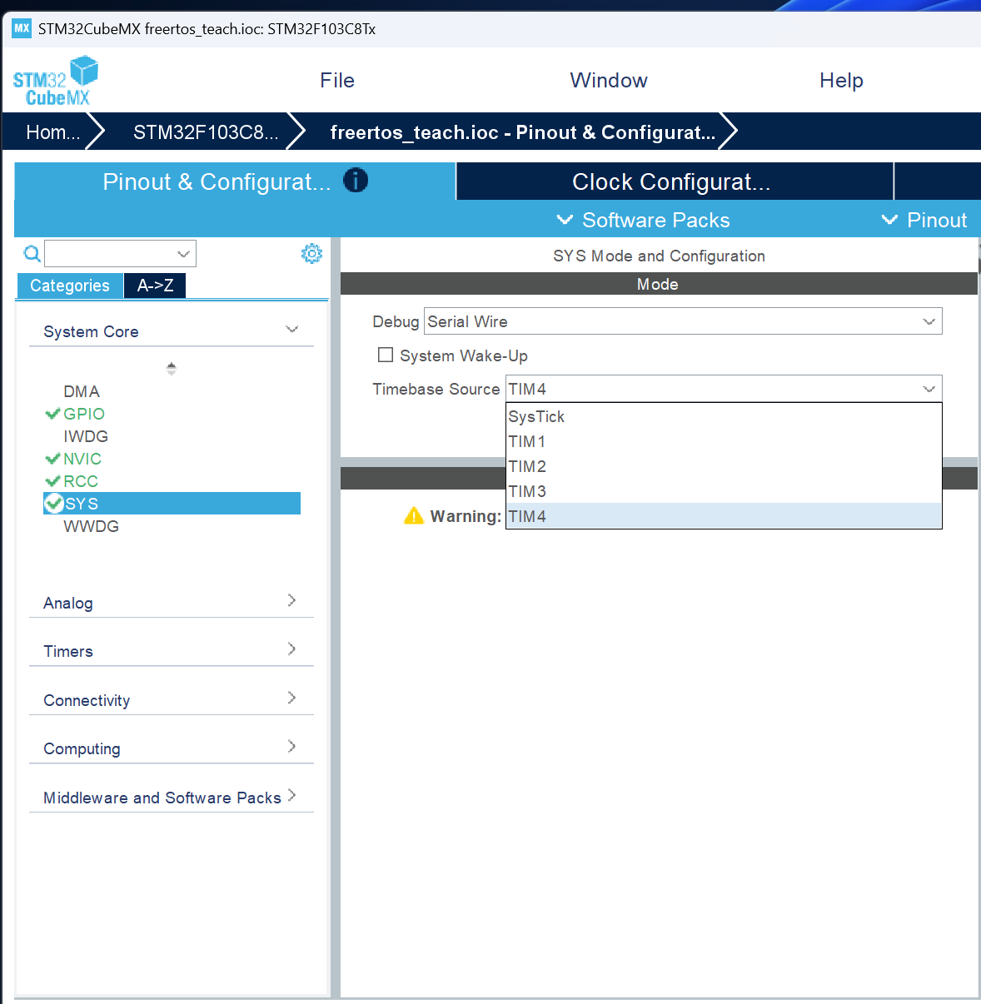
CMSIS-RTOS2
WTR
战队工作流与创建任务
多人合作时，我们不希望在CubeMX生成的代码区写自己的代码，因为可能被覆盖且结构难看
统一要求按照如下工作流进行任务创建
1、在CubeMX中的配置
将HAL库时基由systick改为其他TIM
一般情况下FreeRTOS会建议你把HAL库的时基切换到systick外的时钟，因为当你勾选了FreeRTOS之后，systick会默认作为FreeRTOS调度的时基，网上大多数教程也会建议更换时基，但我个人觉得理由都不是很充分，保险起见，此处更改HAL库时基。

Slide 25
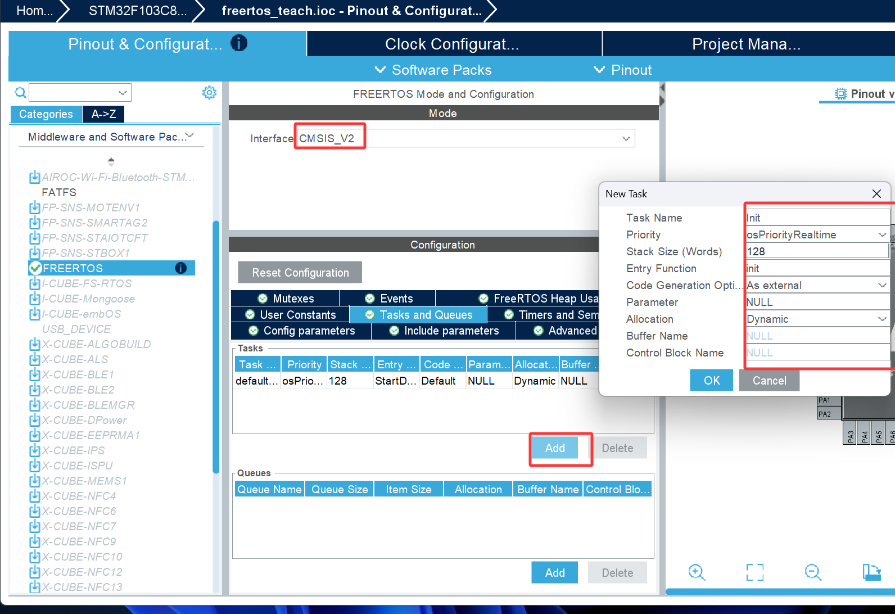
CMSIS-RTOS2
WTR
战队工作流与创建任务
1、在CubeMX中的配置
1、中间层选择CubeMX为我们移植好的FreeRTOS
2、接口选择V2
3、在Tasks and Queues栏创建一个Init Task，记得
Entry Function选择输入init（一字不差，包括大小写）
4、优先级调整的高一点，code创建选择external
5、如果你的工程比较大，把stack size选大一点，
必须是4的倍数（如果不是也会强行是）

Slide 26
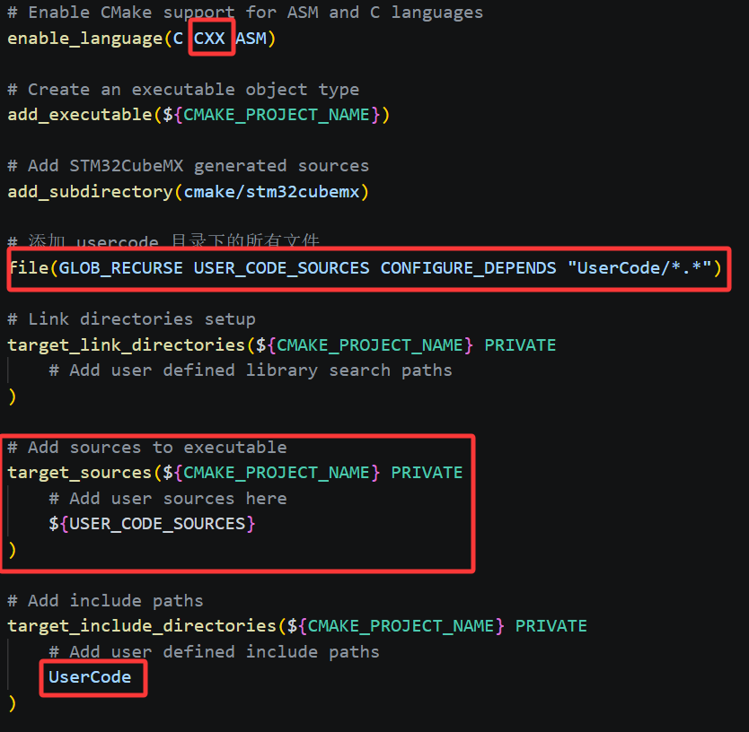
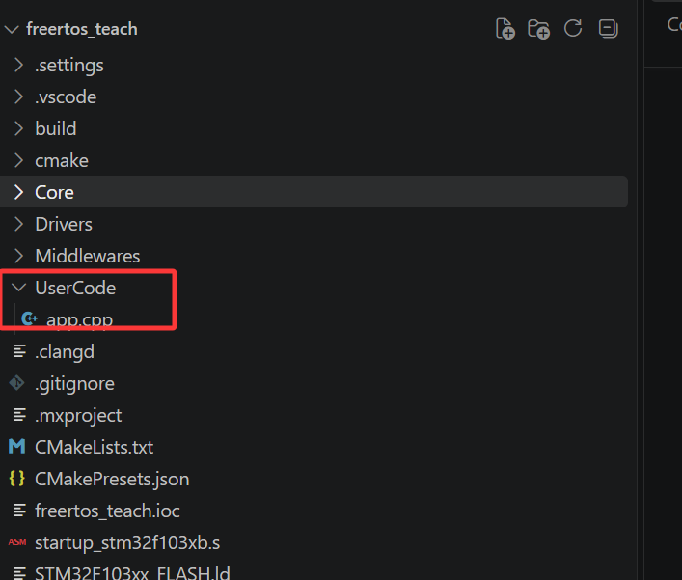
CMSIS-RTOS2
WTR
战队工作流与创建任务
2、VSCode中其他任务的创建
增加cpp支持
让UserCode中的文件可以被编译器找到
工程目录下新建UserCode文件夹

Slide 27
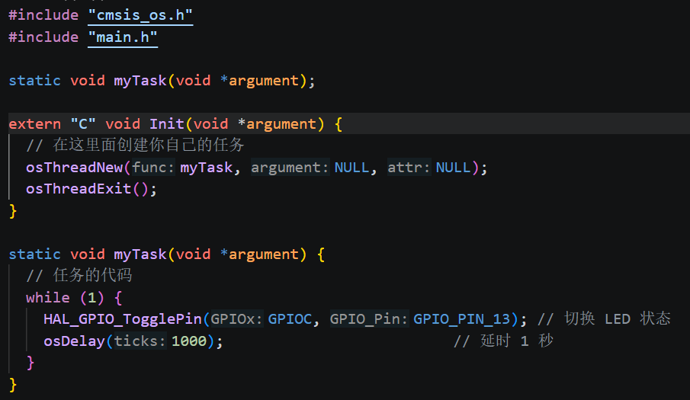
CMSIS-RTOS2
WTR
战队工作流与创建任务
2、VSCode中其他任务的创建
使用FreeRTOS后不允许在CubeMX生成的代码目录中写代码，所有通过VsCode编辑的代码必须写在UserCode中。
为了更好的在后面更好的接触驱动库，建议大家都用cpp写。
需要在UseCode中实现init函数，可以将此函数当做begin2部分。

Slide 28
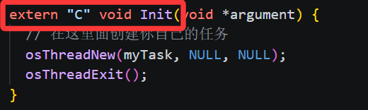
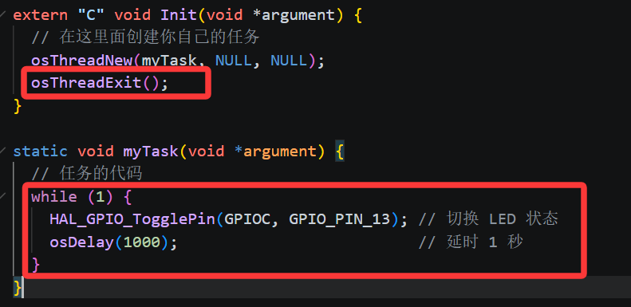
CMSIS-RTOS2
WTR
注意事项
1、任务函数的声明
如果文件声明为.cpp，需要显式的把函数声明为C才能传入CMSIS创建任务的函数。
2、任务函数需要是死循环或显式退出
如果不在函数中加死循环或函数结尾调用osThreadExit，函数执行完后会跳转到非法地址，造成硬件错误。

Slide 29
CMSIS-RTOS2
WTR
注意事项
3、函数栈空间要给合适大小，默认情况创建任务时如果选择NULL会分配默认512字节的大小
4、延时函数的选择与中断中函数的使用
（1）使用osDelay替代HAL_Delay
（2）在任何中断回调函数中要谨慎使用os函数，大部分不能在中断中调用。
5、CMSIS-RTOS2官网对很多函数的描述与实际实现的RTOS有略微差别，使用函数时建议询问AI
例如FreeRTOS实现的：消息队列的优先级实现时指定的优先级无用
          事件标志实际上只有后24位可用，前8位表示状态
          ...

Slide 30
CMSIS-RTOS2
WTR
注意事项
5、数据一致性
线程安全：在STM32上我们不可避免的会遇到多个线程访问同一个共享数据的问题，如果一个线程还未完全 对共享资源更新完成，另一个线程就进行读取，会数据一半旧一半新的问题。
HAL库与os：CMSIS-RTOS2函数基本考虑到了线程安全，可以把数据完整地从缓冲区取出或拷入
  HAL库大部分函数没有考虑线程安全，需要在多线程设计时额外考虑数据一致性
情况一：多线程竞争同一资源
线程A 线程B 线程C
从队列中把数据放入缓冲区 ----- --------
------ 从队列中把数据放入缓冲区 --------
------ ---------- 读取到线程B数据
      result：丢失了线程A的数据

Slide 31
CMSIS-RTOS2
WTR
注意事项
5、数据一致性
情况二：中断导致的同一数据不连续
Buffer1
Buffer1
Buffer1
旧数据A1
旧数据A2
旧数据A3
旧数据A4
旧数据A5
新数据B1
新数据B2
新数据B3
新数据B4
新数据B5
新数据B1
新数据B2
新数据B3
新数据B4
新数据B5
线程A读取到A3
恢复读写
突发中断
线程A继续读取B4

Slide 32
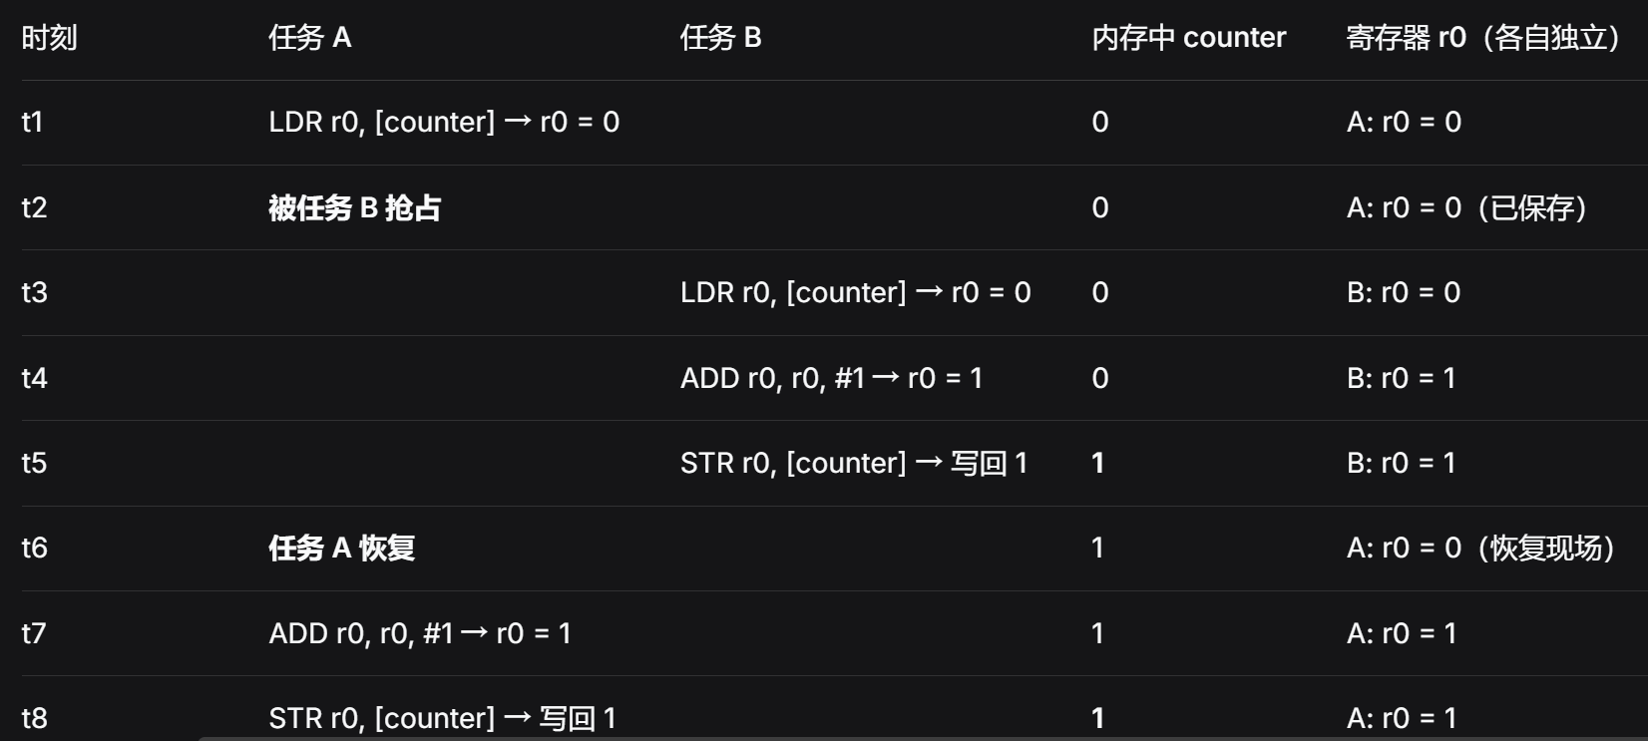
CMSIS-RTOS2
WTR
注意事项
5、数据一致性的Resolution
R1 、原子量atomic
std::atomic 是 C++11 引入的模板类，用来让对单个变量的读写操作变成不可分割的原子操作
执行counter++操作在普通int上为：读-改-写 三步
atomic可以保证单个变量的一次操作的完整性

Slide 33
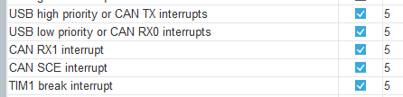

CMSIS-RTOS2
WTR
注意事项
5、数据一致性的Resolution
R2 、临界区
CMSIS-RTOS中有osKernelLock可以让内核停止调度，但是依然有被中断打断的风险
在CMSIS-RTOS2中没有让任务进入临界区的函数，可以接入FreeRTOS的原生API
taskENTER_CRITICAL(); //临界区开始
todo; //要做的任务
taskEXIT_CRITICAL(); //临界区结束
基本原理：FreeRTOS通过操作BASEPRI寄存器来有选择屏蔽一部分中断，所有优先级大于或等于该阈 值的中断都会被屏蔽，此时NVIC会把被屏蔽的硬件中断请求挂起，退出临界区后会去执行 硬件中断服务程序。

Slide 34
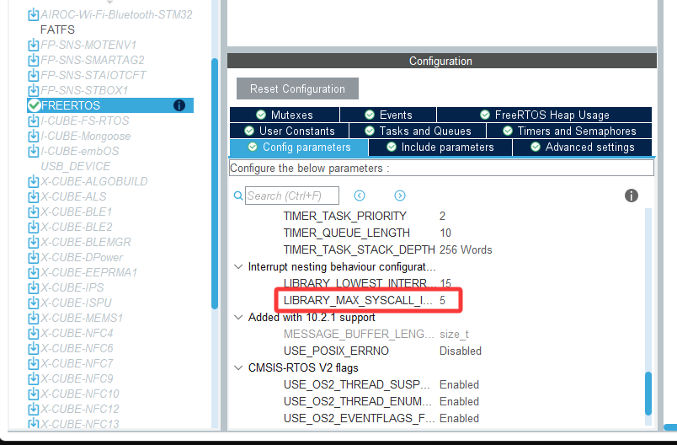
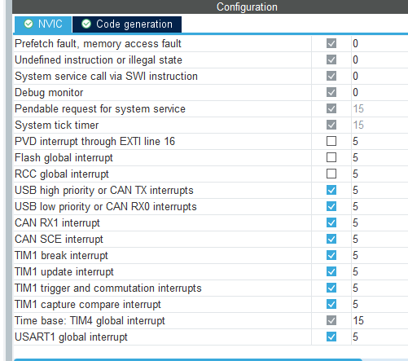
CMSIS-RTOS2
WTR
注意事项
taskENTER_CRITICAL(); //临界区开始
todo; //要做的任务
taskEXIT_CRITICAL(); //临界区结束
5、数据一致性的Resolution
R2 、临界区
CMSIS-RTOS中有osKernelLock可以让内核停止调度，但是依然有被中断打断的风险
在CMSIS-RTOS2中没有让任务进入临界区的函数，可以接入FreeRTOS的原生API

Slide 35
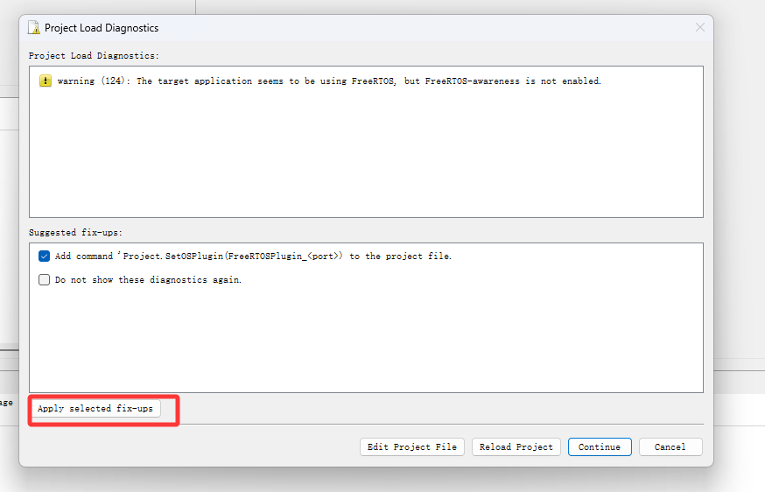
CMSIS-RTOS2
WTR
注意事项
taskENTER_CRITICAL(); //临界区开始
todo; //要做的任务
taskEXIT_CRITICAL(); //临界区结束
5、数据一致性的Resolution
R2 、临界区
临界区中的注意点：
  1、不能放任何的RTOS API（可能会触发系统死锁）
  2、耗时操作（Delay，阻塞式串口发送......）
6、debug配置
新建调试工程的时候记得选的添加freertos插件

Slide 36
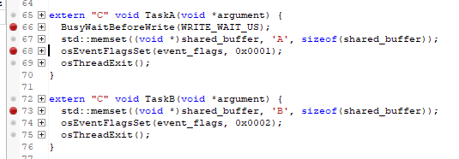
作业
WTR
作业要求：
1、本作业需要使用前文提到的WTR工作流
2、homework1和homework2已经给出了代码
3、所有工程使用同一个ioc文件
4、作业提交格式为压缩包，压缩包命名格式为 姓名_学号，
压缩包中需要包含4个homework文件夹，一个ioc文件
每个homework文件夹需要放入相应UserCode中的代码
5、可以使用ai但是建议自己弄懂底层原理，面试会问相关细节
homwork1：
1、“成功”运行给出的代码，使用串口查看counter计算完输出结果，分析为什么会出现相应现象（15）
2、修复给出的代码，得到正确的计算结果（15）
homwork2：
1、分别修改WRITE_WAIT_US的数值为100，240，300，350，500观察串口输出（10）
2、
在相应位置打断点运行，
结合断点的触发顺序解释串口输出现象变化的原因
（20）

Slide 37
作业
WTR
homwork3：（40）
1、 创建两个不同频率定时器回调模拟两个传感器，定时向各自的消息队列存放数据（随机生成）
  数据格式为 类型（1字节）+ float类型数据（4字节）+时间戳（4字节）
2、 创建数据处理任务，要求内部用状态机实现对两个传感器数据的融合，若两个数据时间相差超过500ms，
  则丢弃时间较旧的数据，对两传感器的数据取均值滤波。
3、 创建串口发送任务，要求用状态机实现，可以显示当前串口发送状态（等待数据，发送中，出现错误）
4、 使用按钮，使用按钮可以切换数据处理的状态，数据处理有两种状态，
  （1）原始态，串口需要把两个传感器的数据都单独用串口发送出来
  （2）融合态，串口需要把融合后的数据用串口发送出来

